Slide 1
Проблемы информатизации процесса фиксации охранной маркировки В ГЦТМ
А. Ю. Фенина, специалист по обеспечению сохранности музейных предметов
ГЦТМ им. А. А. Бахрушина

Slide 2
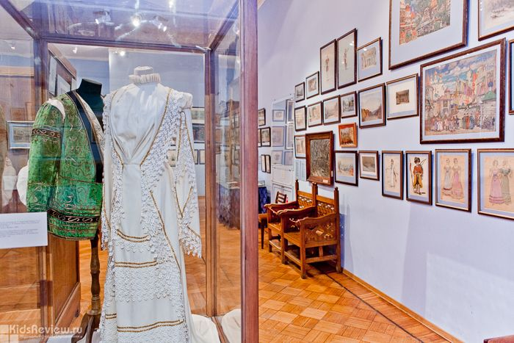
Сектор современных технологий и маркировки музейных предметов
Разработка и внедрение современных технологий и методик маркировки, обеспечивающих учёт, идентификацию, сохранность и безопасность музейных предметов, находящихся в фондах музея.

Slide 3
Проблемы
Возросший объём цифровой информации и проблема его отбора для хранения
Отсутствие инструкций по оцифровке
Отсутствуют инструкции по учёту и хранению оцифрованной информации
Отсутствие регламента по обеспечению сохранности и доступности оцифрованной информации
Финансирование
Notes:
цифровая информация

Slide 4
Отсутствие определения «цифровой страховой копии» музейного предмета
ГОСТ Р 33.505-2003
копия документа: Копия, возникшая в результате копирования оригинала, письменного или устного текста, музыки, шумов, изображения документа с изменением или заменой носителя и точно воспроизводящая содержание и все или часть внешних признаков и идентифицированная в установленном порядке.
страховая копия документа: Копия оригинала документа, входящая в состав страхового фонда документации и предназначенная для замены оригинала в случае его утраты, повреждения или недоступности.
Notes:
цифровая информация

Slide 5
В работе сектора используется три типа маркировки:
• охранная маркировка – составы которые включают в себя уникальные идентификационные признаки
• защитно-информационная марка - содержит комплекс защитных элементов: растровую сетку, нанесенную по фону всей марки; элементы скрытого изображения, выявляемого под действием ультрафиолетового излучения
• ферромагнитный провод

Slide 6
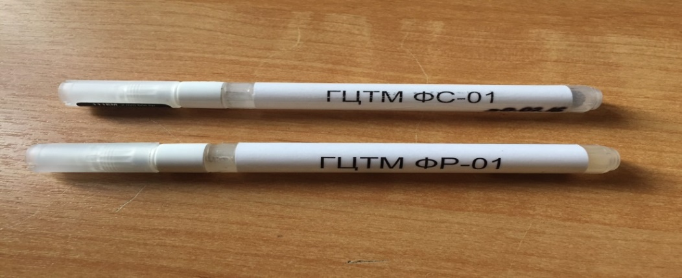
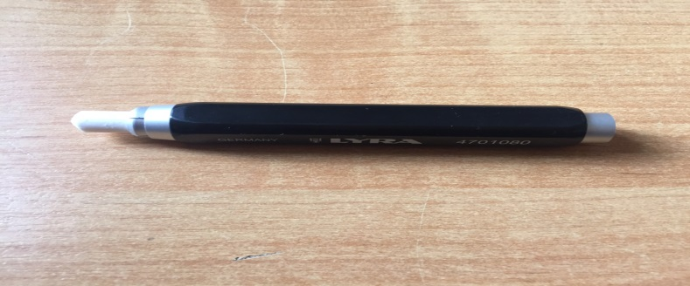
Технические средства маркировки
Специальный фломастер и цанговый карандаш с полимерным грифелем

Slide 7
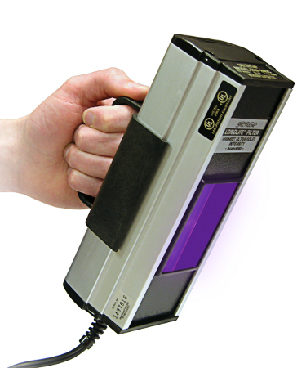
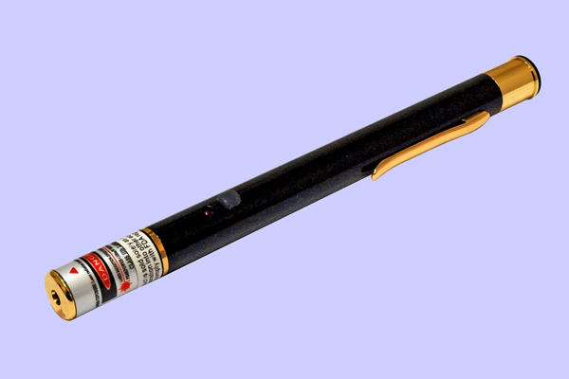
Лампа УФ с фильтрами 365 и 254 нм
Портативный инфракрасный лазер "ИК-980" с длиной волны 980 нм

Slide 8
Этапы маркировки:
Определяется сохранность музейного предмета
Сверяются инвентарные номера первой и второй ступени учета на предметах и проводится их фотофиксация;
Определяется состав для нанесения охранной маркировки
Выбирается метод нанесения маркировки;
Осуществляется нанесение маркировочного вещества;
Производится фотофиксация предмета с нанесенной маркировкой под ультрафиолетом;
Фотографии промаркированных предметов и все имеющиеся данные вносятся в «информационный банк». Перед этим все полученные фотографии переименовываются в соответствии с порядковыми номерами по книге поступлений (КП)
Заполняются карточки промаркированных предметов в информационной системе музея «КАМИС».
Проводится мониторинг промаркированных музейных предметов.

Slide 9
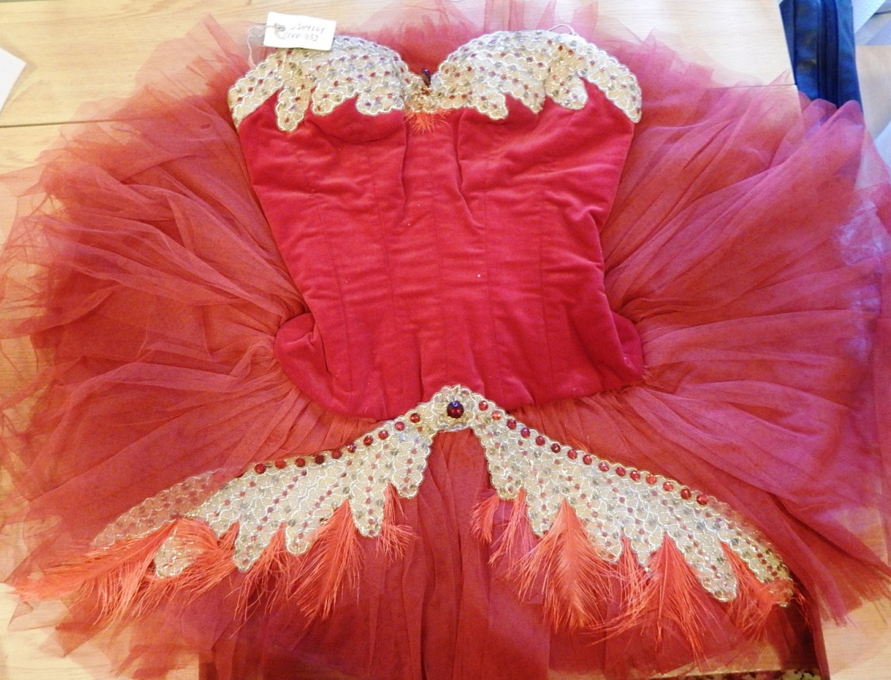

Slide 10
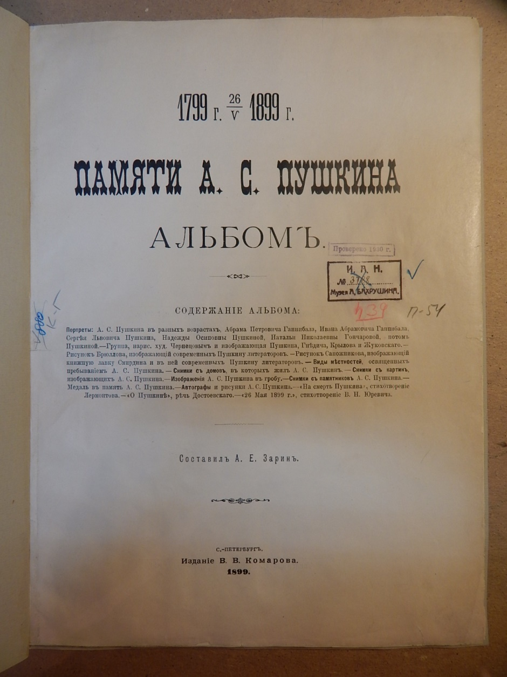

Slide 11
В соответствии с Федеральным законом Российской Федерации от 03.07.2016 № 357-ФЗ применение охранной маркировки музейных предметов и музейных коллекций, включенных в состав Музейного фонда Российской Федерации, является обязательным требованием к музеям, иным организациям, физическим лицам, во владении или пользовании которых они находятся

Slide 12
Помимо процесса маркировки Сектор участвует в оцифровке музейных предметов с созданием высокоточных копий в формате TIFF 600dpi, позволяющих посетителям и исследователям ознакомиться с музейным предметом в электронном виде.
Также полученные изображения можно использовать в издательской деятельности.

Slide 13
Что, где и как хранить?
Локальное или распределенное?
Как наполнять хранилище, учитывая, что сканирование может происходить в другом здании?
Проблемы:
помещение
оборудование
специалисты
регламент работ
взаимодействие с другими отделами музея

Slide 14
Указ Президента РФ от 17.03.2008 N 351 "О мерах по обеспечению информационной безопасности Российской Федерации при использовании информационно-телекоммуникационных сетей международного информационного обмена« ГОСТ Р 7.0.8-2013. Система стандартов по информации, библиотечному и издательскому делу. Делопроизводство и архивное дело. Термины и определения. ГОСТ Р 33.505-2003 Единый российский страховой фонд документации. Порядок создания страхового фонда документации, являющейся национальным, научным, культурным и историческим наследием.

Slide 15
ГОСТ Р 33.3.02-2008. Единый российский страховой фонд документации. Страховые копии документации, являющейся национальным научным, культурным и историческим наследием. Общие требования к условиям хранения. Методические рекомендации по электронному копированию архивных документов и управлению полученным информационным массивом / Ю.Ю.Юмашева. – М.: ВНИИДАД, 2012. – с. 125.

Slide 16
Спасибо за внимание!

